Slide 1
Социальные сети Веб
Сычев А.В.,
к.-ф.м.н, доц. кафедры информационных систем
2008 г.

Slide 2
Анализ социальных сетей
Направление структурного подхода, основными целями которого являются исследование взаимодействия между социальными объектами и вывление условий возникновения этих взаимодействий.

Slide 3
Социальная сеть
Состоит из конечной совокупности социальных акторов и набора связей между ними.
В одну социальную сеть могут входить акторы различных типов, обладающие определенными атрибутами, и связанные разнотипными взаимодействиями, имеющими в свою очередь различную интенсивность.
В качестве социальных акторов могут выступать индивиды, социальные группы, организации, события, города, страны.
Под связями понимаются не только коммуникационные связи между акторами, но и связи по обмену различными ресурсами деятельности.

Slide 4
Социальная сеть
Сетевые модели рассматривают устойчивые шаблоны взаимодействия между акторами.
Когнитивные социальные сети отражают мнение каждого актора о взаимоотношениях других акторов сети.

Slide 5
Анализ социальных сетей
Можно выделить 4 подхода:
  Структурный подход рассматривает геометрическую форму сети и интенсивности взаимодействий (в виде весов ребер).
  Ресурсный подход рассматривает возможности акторов по привлечению индивидуальных и сетевых ресурсов (влияние, статус, информация, капитал) для достижения определенных целей.
  Нормативное направление изучает уровень доверия между акторами, а также нормы, правила и санкции, которые влияют на поведение акторов в социальной сети и процессы их взаимодействий.
  Динамический подход акцентирует внимание на изменениях в сетевой структуре с течением времени.

Slide 6
Анализ социальных сетей
Основными методами анализа социальных сетей являются
  Методы теории графов (направленные графы и их матрицы) для изучения структурных взаимосвязей актора.
  Методы нахождения локальных свойств субъектов (центральности, престижа, положения, принадлежности к подгруппе).
  и другие

Slide 7
Направления исследований
Классификация текстов
Поиск информации
Временной анализ (обнаружение трендов, определение типов трендов, предсказание временных серий)
Структурный анализ сетей

Slide 8
Анализ структуры социальной сети: пример приложения
Поиск сообщества блогов
  A.Chin, M. Chignell A Social Hypertext for Finding Community in Blogs. In Proceedings of the 17th International ACM Conference on Hypertext and Hypermedia: Tools for Supporting Social Structures, Odense, Denmark, 2006, 11-22
  В работе предложены количественные метрики центральности соответствующие индикаторам сообщества в поведенческих моделях сообществ.

Slide 9
Поведенческие индикаторы сообщества
Членство (сопричастность).
  Член сообщества чувствует свою принадлежность и идентифицирует себя с группой.
Влияние.
  Чувство взаимного влияния, связанное с нормами, принятыми внутри группы.
Ощущение востребованности.
  Каждый член группы чувствует поддержку от других, имеет определенный статус.
Эмоциональная связь
  Члены группы тесно связаны между собой ввиду интенсивного и насыщенного взаимодействия между собой.

Slide 10
Метрики центральности
Взяты из структурного анализа сетей
Вычисляются в автоматическом режиме
Легко масштабируемы

Slide 11
Метрики центральности
Степенная центральность
  Измеряет количество прямых связей с другими узлами, таким образом, что высокий показатель для узла свидетельствует о том, что сообщество выстраивается вокруг него.
Центральность по близости
  Измеряет количество шагов в среднем, необходимых для достижения любых других узлов в сети.
Центральность по посредничеству
  Измеряет в какой степени узел выступает в качестве посредника для других узлов. Высокая степень указывает на способность узла выступать в качестве посредника между сообществами.

Slide 12
Исследование сети музыкальных блогов
В ноябре 2005 г. было выбрано 604 блога, посвященных индейской музыке
На основе анализа связей между ними была построена сеть
Далее, узлы, имеющие всего 1 связь, были исключены из анализа

Slide 13
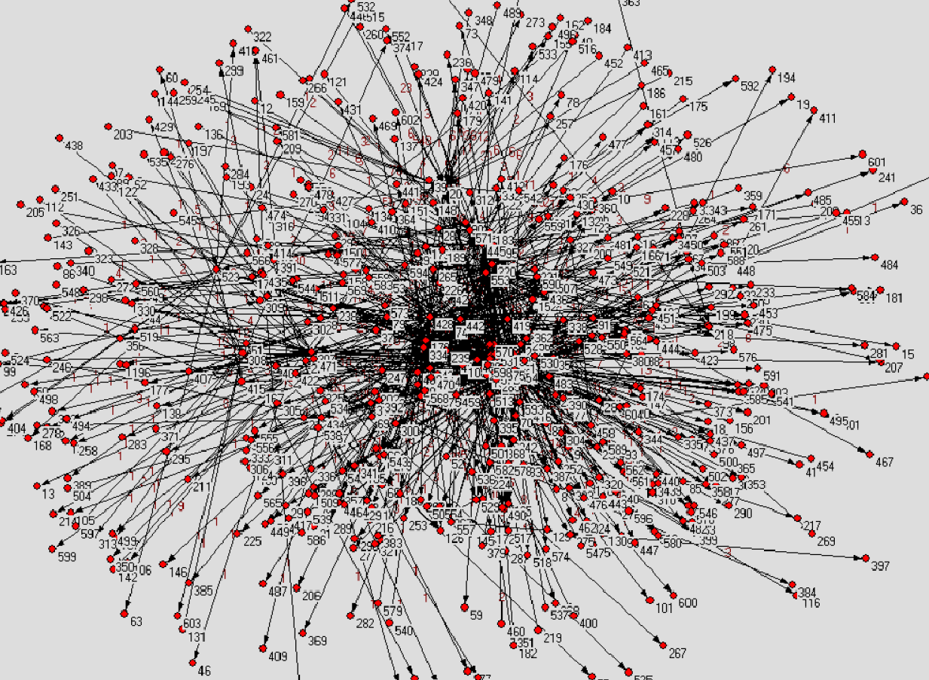

Slide 14
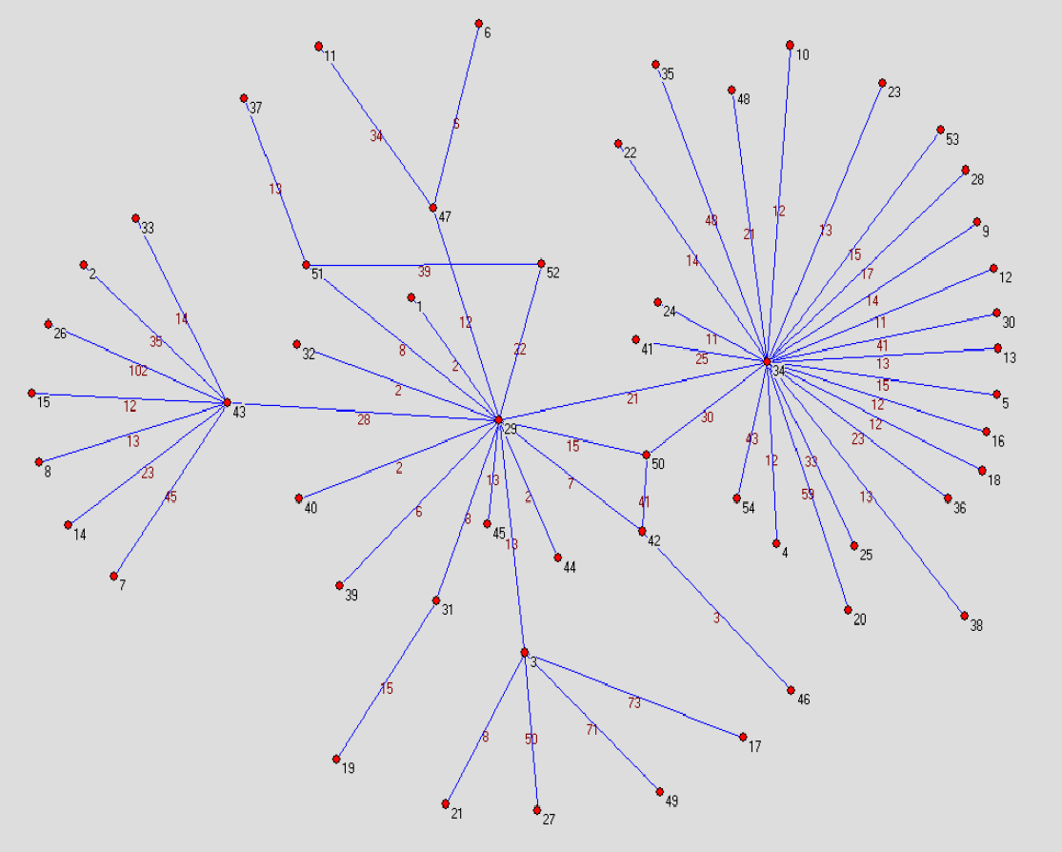

Slide 15
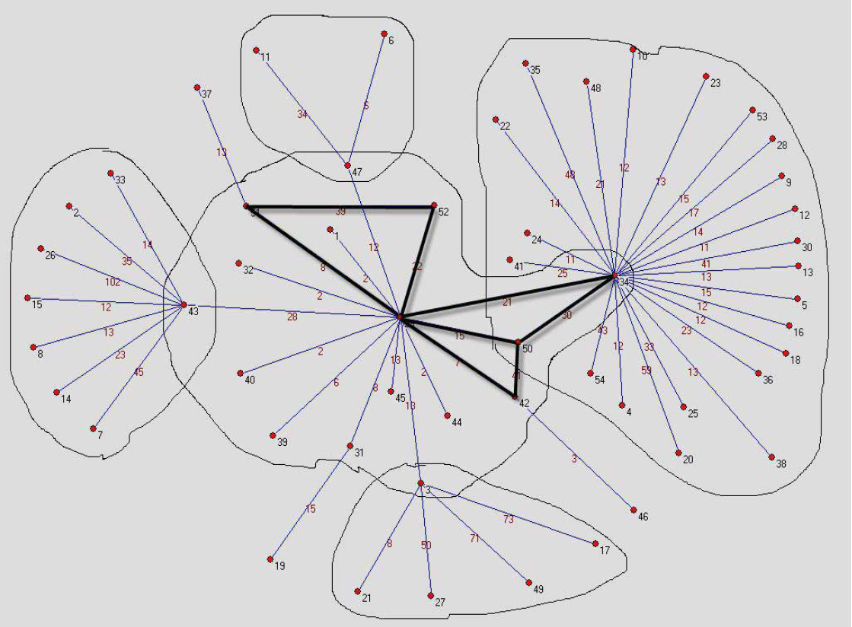

Slide 16
Социальные сети в Веб
Блогосфера
SMS, MMS
Интернет-форумы
Chat-системы
Игровые он-лайн сети
Сети медиа-ресурсов
Сети персональной информации
Системы закладок
Wiki-энциклопедии и справочники
  и другие

Slide 17
Блоги
Блог — сетевой дневник одного или нескольких авторов, состоящий из записей в обратном хронологическом порядке.
Слово произошло от английского weblog — «веб-журнал».
Совокупность блогов называется блогосферой.

Slide 18
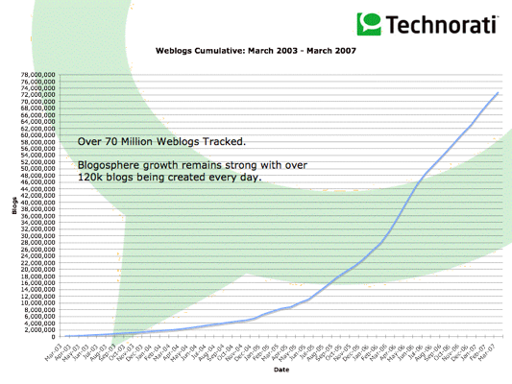

Slide 19
Российская блогосфера
Каждый день в Рунете появляется около 7 тысяч новых блогов.
В LiveInternet каждую минуту появляется по два новых блога.
Всего в русскоязычных блогах размещено более 120 миллионов записей.
Ежедневно блоггеры создают еще около 210 тысяч записей (на 50 тысяч больше, чем полгода назад).

Slide 20
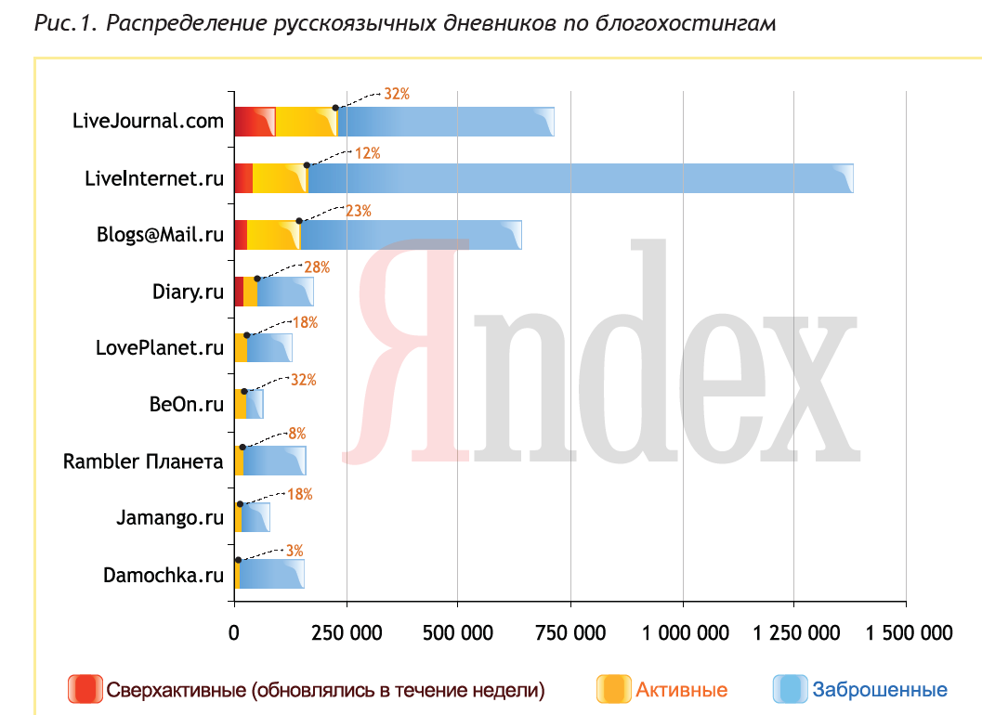

Slide 21
Информационные возможности социальной сети: пример
Наличие возможности указывать воинские части в структуре данных портала Одноклассники.ру дало возможность посетителям портала вскрыть структуру базирования войсковых частей и подразделений ВС СССР и РФ в стране и за рубежом с их географической и временной локализацией, а также предоставить всем желающим и иную небезынтересную для многих информацию о них
Только перечень войсковых частей, базирующихся в пределах Москвы содержал около 3 тыс. "номерных" объектов с их подробной классификацией. Были указаны, например, 3 ЦНИИ МО, 4-ая Гвардейская Кантемировская дивизия, Центр специального назначения при ФСО и ФСБ России (спец. группа 2-ой чеченской под Гудермесом), и множество других. Не самое крупное подразделение ВС РФ - 49 картографическая фабрика (в/ч 62176) - представлена 93 "одноклассниками" сразу, с каждым из которых при желании и необходимости любой может связаться персонально и "приватно".
По данным CNEWS (http://www.cnews.ru/)

Slide 22
Коммерческие приложения
Использование анализа эмоциональной оценки в текстах блогов для предсказания продаж
Сегментирование блогов по интересам
Контекстная реклама

Slide 23
Примеры успешных социальных сетей
Инвестиционная привлекательность таких сетей обусловлена тем, что рекламодатели получают аудиторию с четко описанными характеристиками (точный целевой маркетинг)

Slide 24
MySpace
Создана в 1999 году
Объединяет более 110 млн. пользователей
Является шестым в мире по посещаемости веб-сайтом
Основной доход – продажа рекламы
Ожидаемый доход за 2007 год – $271 млн.

Slide 25
LinkedIn
Сеть имеет деловую направленность
Основная аудитория - ИТ-специалисты и рекрутеры, ищущих работу или клиентов
Число зарегистрированных пользователей – 17 млн.человек
Основные источники прибыли – продажа рекламы и платных аккаунтов
Прибыль за 2006 год составила $10 млн.

Slide 26
FaceBook
Существует с февраля 2004 года
Предоставляет интернет-пользователям возможность виртуального общения с контролем доступа к личной информации и выбором круга контактов.
В марте 2005 г. венчурные инвестиции составили $12.5 млн
В октябре 2007 г. Microsoft купила 1,6% акций компании за $240 млн.

Slide 27
Мой круг
Используется офисными служащими для установления деловых контактов и поиска работы.
В марте 2007 г. количество пользователей составило 20-30 тыс. человек.
Сеть была приобретена компанией “Яндекс” за $1 - 1.2 млн.
В настоящее время сервисом пользуются более 1 млн. человек.

Slide 28
Одноклассники
Сервис запущен в марте 2006 г.
Является аналогом FaceBook.
Число зарегистрированных пользователей – 8 млн.
Предполагаемая прибыльность за 2008 год - $1-2 млн.

Slide 29
В контакте
Практически точная копия FaceBook.
Число зарегистрированных пользователей – более 5 млн. чел.
Ориентировочная стоимость проекта - $5 млн.

Slide 30
Блогосфера в России
Согласно исследованию “Яндекс” в Рунете существует 3,1 млн. блогов.
За последний год число блогов выросло в 2.6 раза
Ожидаемые темпы роста сегмента рекламы в блогосфере и социальных сетях превысят средние по Рунету (около 50%) вплоть до 2 раз.
Ожидаемые затраты на интернет-рекламу в 2009 г. приблизятся к бюджетам на рекламу в газетах. Причем социальные сети являются низкозатратными, поскольку контент в них создается бесплатно самими пользователями.

Slide 31
Блог-хостинг “Живой журнал”
Официальная дата рождения – март 1999 г.
Первая русскоязычная запись появилась в ноябре 1999 г.
Число зарегистрированных пользователей – 18 млн.
Число зарегистрированных русскоязычных пользователей – 1,3 млн.

